Slide 1
SP-404 SENIOR PROJECT
Esports Performance Analysis System
เครื่องมือวิเคราะห์เกมสำหรับทีมอีสปอร์ตที่ไม่มีงบจ้างนักวิเคราะห์
ทีม Untitled · UTCC STECH · Progress #1 · 22 กันยายน 2026
Notes:
⏱ 0:00–0:10 · เกริ่น
สวัสดีครับ กลุ่ม Untitled นำเสนอ Progress 1 ของระบบวิเคราะห์ผลงานนักกีฬาอีสปอร์ต

Slide 2
ทีมที่ต้องการเครื่องมือวิเคราะห์มากที่สุด คือทีมที่จ่ายไม่ไหว
ทีมกีฬาอาชีพทุกชนิดมีคนวิเคราะห์เกมให้ — ฟุตบอลมีระบบวิเคราะห์วิดีโอราคาหลักล้าน อีสปอร์ตก็มีโปรแกรมวิเคราะห์ขายอยู่ แต่คิดเงินเป็นรายเดือน
ทีมมหาวิทยาลัย
ทีมสมัครเล่น
นักแข่งหน้าใหม่
งบมาจากชมรม ไม่มีงบซอฟต์แวร์
รวมตัวกันเอง ออกค่าใช้จ่ายกันเอง
ยังไม่มีสปอนเซอร์
คนกลุ่มนี้ซ้อมด้วยการ “จำเอา” กับ “เปิดคลิปย้อนดูเอง”
เราจึงทำเว็บที่แกะไฟล์บันทึกการแข่งที่เกมสร้างให้ฟรี เป็นภาพและตัวเลขที่โค้ชสั่งซ้อมได้ — ติดตั้งเอง ไม่มีค่ารายเดือน
CS2 SCOUTING · UNTITLED · SP-404
2
Notes:
⏱ 0:10–0:30 · เกริ่น (จบครึ่งนาทีที่นี่)
อีสปอร์ตมีโปรแกรมวิเคราะห์ขาย แต่คิดรายเดือน — ทีมที่ต้องการที่สุด (มหาลัย/สมัครเล่น/หน้าใหม่) จ่ายไม่ไหว
ทุกแมตช์มีไฟล์บันทึกการแข่งที่เกมสร้างให้ฟรี เหมือนกล่องดำเครื่องบิน แต่คนอ่านไม่ออก
เราทำเว็บที่แกะไฟล์นี้ให้เป็นภาพและตัวเลขที่โค้ชเอาไปสั่งซ้อมได้ ติดตั้งใช้เอง ไม่มีค่ารายเดือน

Slide 3
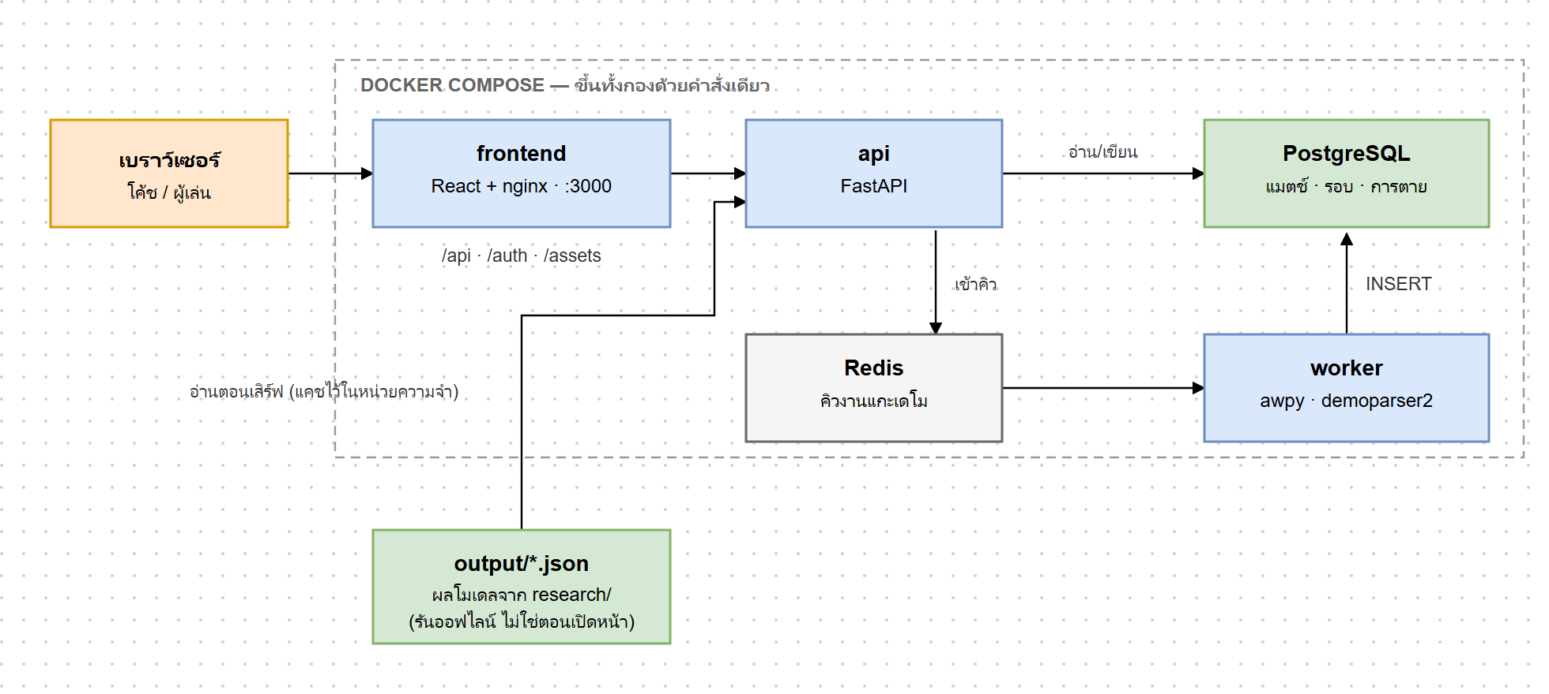
ภาพรวมทั้งระบบ — ขึ้นจริงและรันอยู่ตอนนี้
5 ส่วนทำงานพร้อมกัน · งานหนัก (แกะไฟล์) แยกไปทำเบื้องหลัง ผู้ใช้ไม่ต้องนั่งรอหน้าค้าง
CS2 SCOUTING · UNTITLED · SP-404
3
Notes:
⏱ 0:30–1:00 · โปรเกรส
นี่คือระบบที่ขึ้นจริงและรันอยู่ตอนนี้ 5 ส่วน: หน้าเว็บ → เซิร์ฟเวอร์ → ฐานข้อมูล งานหนักคือแกะไฟล์ แยกไปทำเบื้องหลัง ผู้ใช้ไม่ต้องรอหน้าค้าง
ทั้งหมดสั่งขึ้นได้ด้วยคำสั่งเดียว ทีมเอาไปติดตั้งเองได้

Slide 4
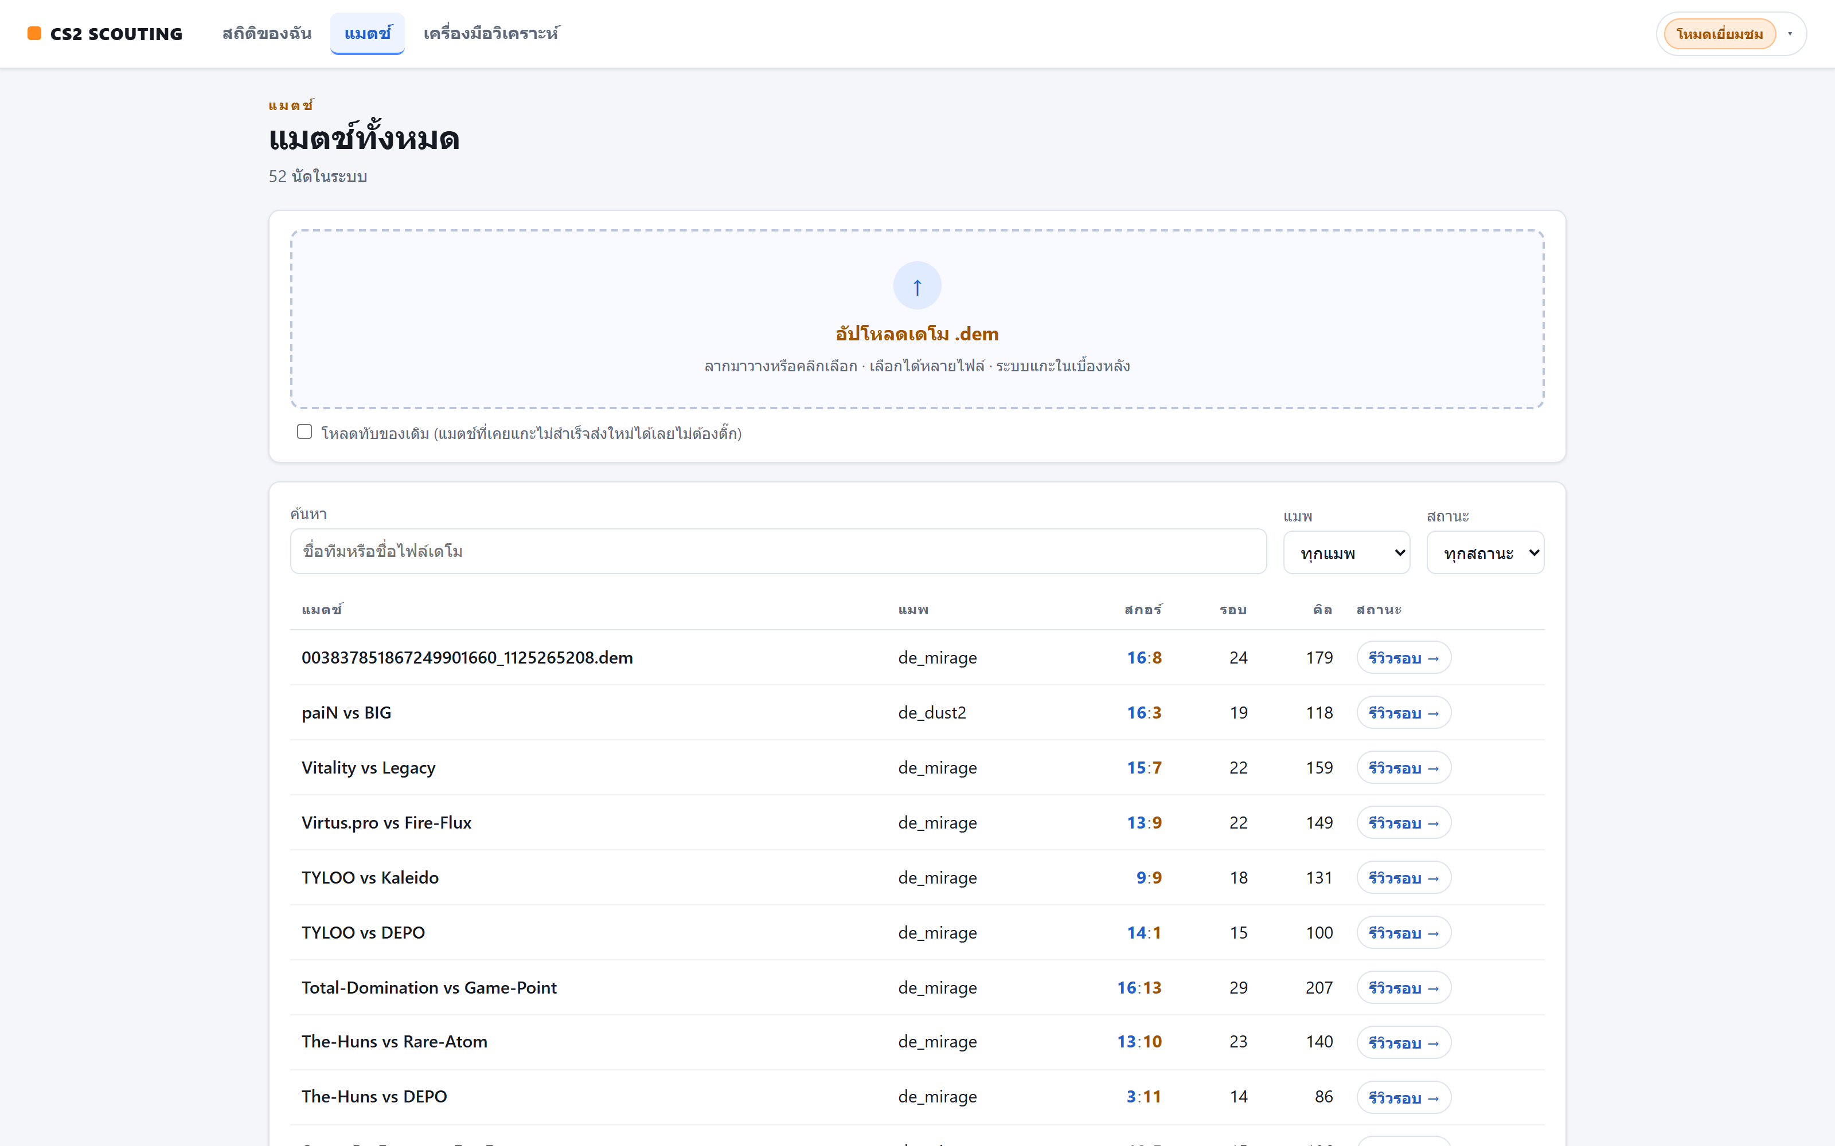
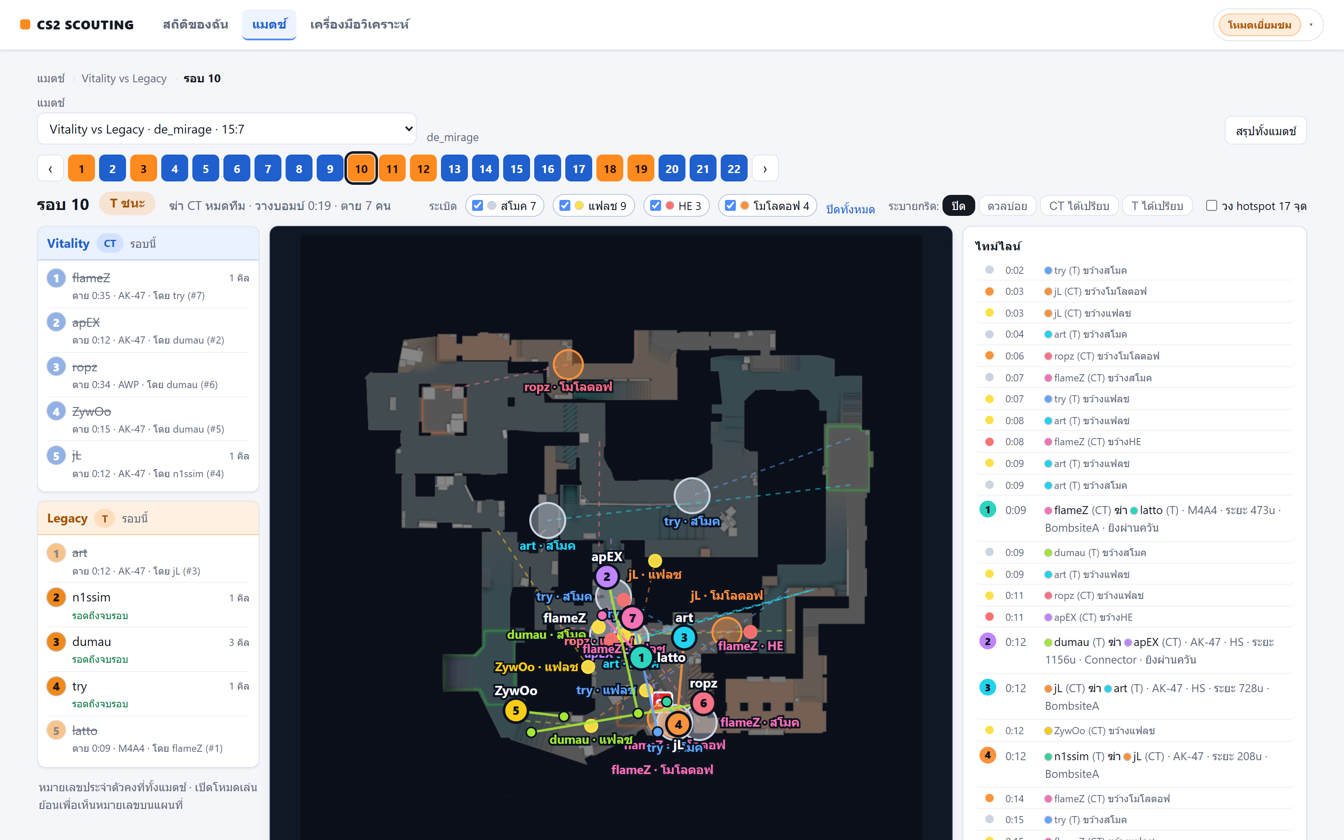
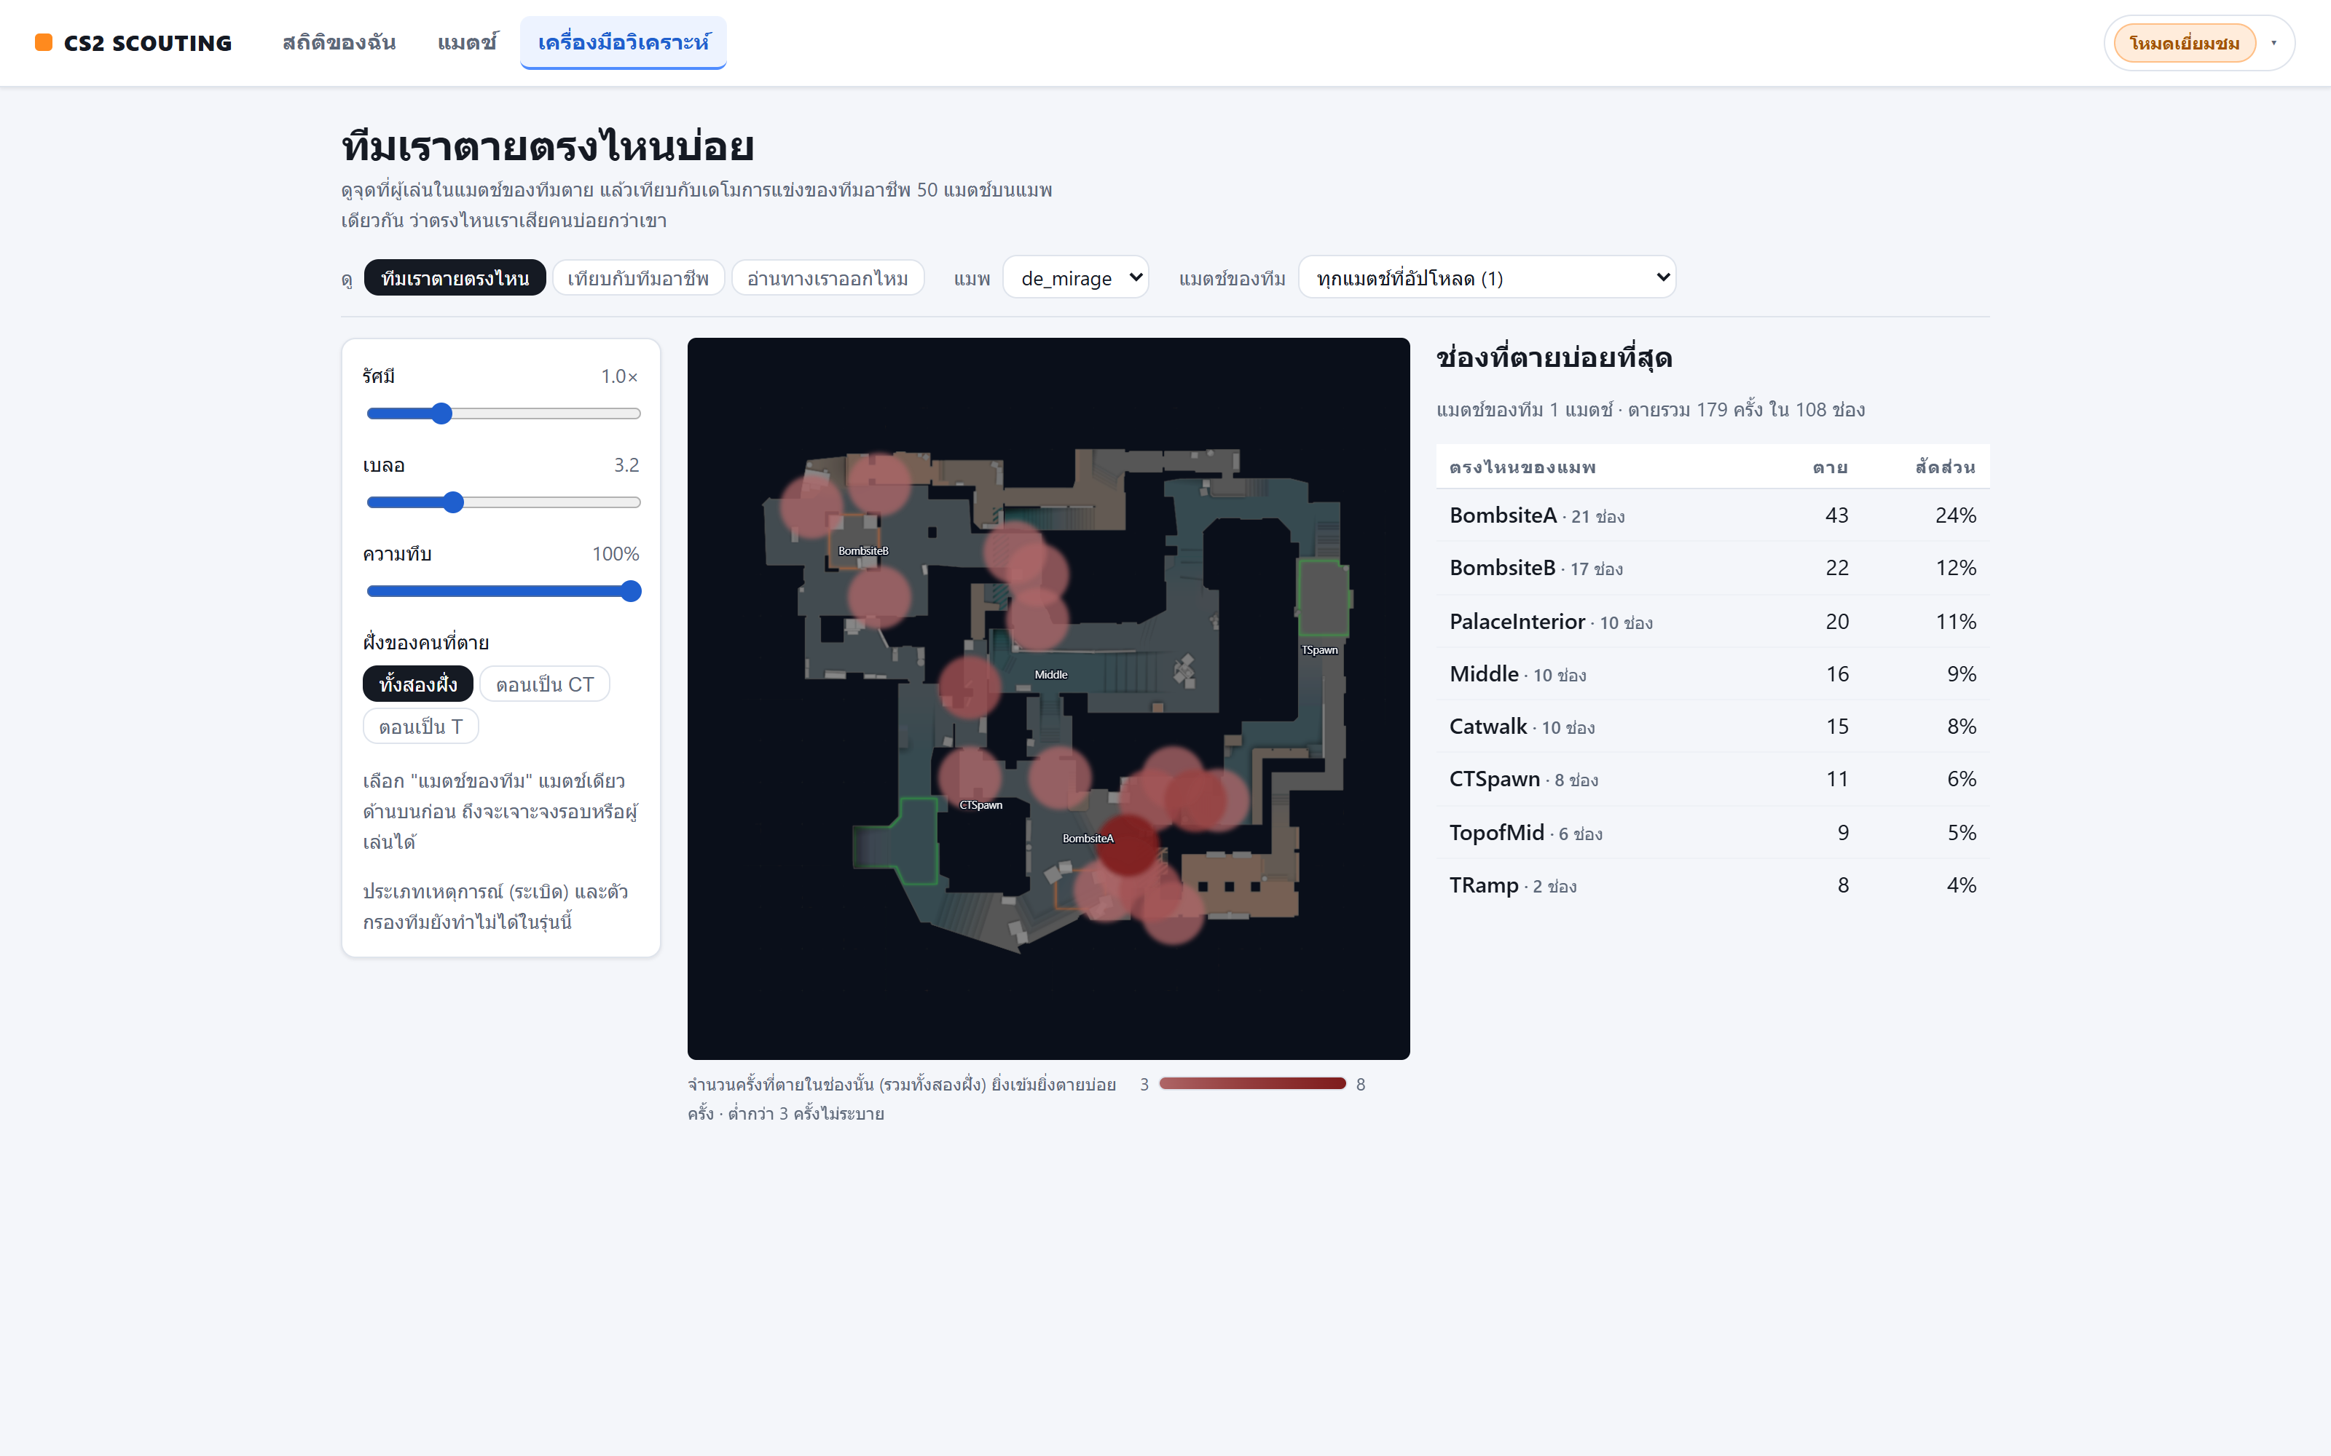
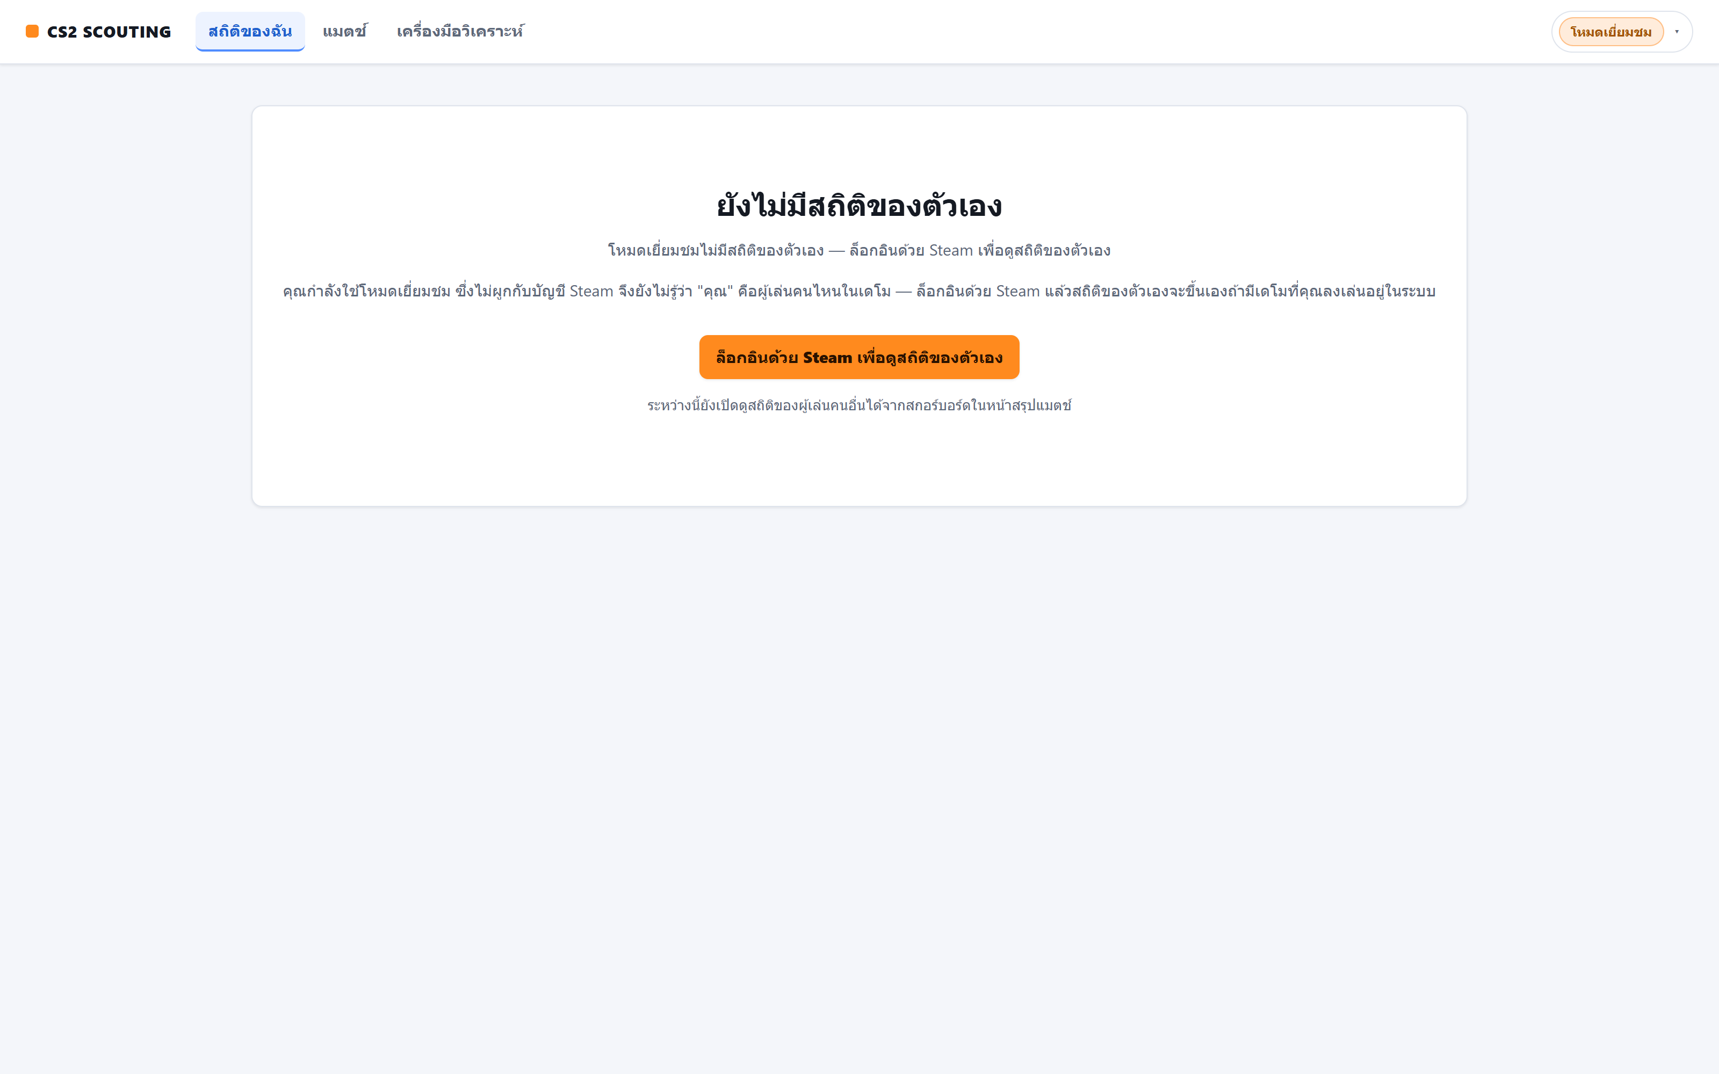
หน้าเว็บที่ใช้งานได้จริงแล้ว
ไล่ดูคร่าว ๆ ก่อน แล้วเจาะ 2 หน้าที่โค้ชใช้จริง
รายการแมตช์
ดูทีละรอบ
เครื่องมือวิเคราะห์
สถิติรายคน
อัปโหลด + ดูสถานะการแกะไฟล์
แผนที่ · ไทม์ไลน์ · เล่นย้อน
ทีมเราตายตรงไหนบ่อย
ผลงานของผู้เล่นแต่ละคน
ล็อกอิน / จัดการบัญชี ก็ทำเสร็จแล้ว แต่ไม่ใช่สาระของงานนี้ จึงขอข้ามไป
CS2 SCOUTING · UNTITLED · SP-404
4
Notes:
⏱ 1:00–1:20 · โปรเกรส
หน้าที่ใช้ได้จริงแล้ว 4 หน้า: รายการแมตช์ · ดูทีละรอบ · เครื่องมือวิเคราะห์ · สถิติรายคน — ขอเจาะ 2 หน้า

Slide 5
หน้าดูทีละรอบ — หัวใจของระบบ
1
ซ้าย — รายชื่อสองทีม
ใครตายตอนไหน ใครเป็นคนยิง
2
กลาง — แผนที่มองจากบน
วงกลมคือผู้เล่น เส้นคือ “ใครยิงใคร” จุดสีคือระเบิดควัน/เพลิง
3
ขวา — ไทม์ไลน์
ทุกเหตุการณ์ในรอบ เรียงตามวินาที
4
กดเล่นย้อนได้
เหมือนดูรีเพลย์ แต่เห็นทั้งแผนที่จากข้างบน
ทั้งหมดนี้ไม่ได้พิมพ์เอง — มาจากไฟล์บันทึกการแข่งล้วน ๆ
CS2 SCOUTING · UNTITLED · SP-404
5
Notes:
⏱ 1:20–1:55 · โชว์ของจริง
ซ้าย รายชื่อสองทีม ใครตายตอนไหน · กลาง แผนที่มองจากบน วงกลม=ผู้เล่น เส้น=ใครยิงใคร จุดสี=ระเบิดควัน/เพลิง · ขวา ไทม์ไลน์
ทั้งหมดมาจากไฟล์บันทึกล้วน ๆ ไม่ได้พิมพ์เอง และกดเล่นย้อนได้เหมือนรีเพลย์มุมบน

Slide 6
หน้าเครื่องมือวิเคราะห์ — “ทีมเราตายตรงไหนบ่อย”
1
จุดแดงบนแผนที่
คือจุดที่ผู้เล่นในทีมตาย ยิ่งแดงเข้มยิ่งตายบ่อย
2
ตารางด้านขวา
บอกเป็นตัวเลขว่าตรงไหนตายกี่ครั้ง คิดเป็นกี่เปอร์เซ็นต์
3
อ่านได้ทันที
BombsiteA ตาย 43 ครั้ง = 24% ของการตายทั้งหมด
โค้ชเอาไปสั่งซ้อมได้เลย
ไม่ต้องนั่งเปิดวิดีโอย้อนหลังทั้งแมตช์
CS2 SCOUTING · UNTITLED · SP-404
6
Notes:
⏱ 1:55–2:25 · โชว์ของจริง
หน้านี้ตอบคำถามเดียว “ทีมเราตายตรงไหนบ่อย” จุดแดงเข้ม=ตายบ่อย ตารางบอกตัวเลข เช่น BombsiteA 43 ครั้ง 24%
นี่คือสิ่งที่โค้ชเอาไปสั่งซ้อมได้เลย ไม่ต้องนั่งดูวิดีโอทั้งแมตช์

Slide 7
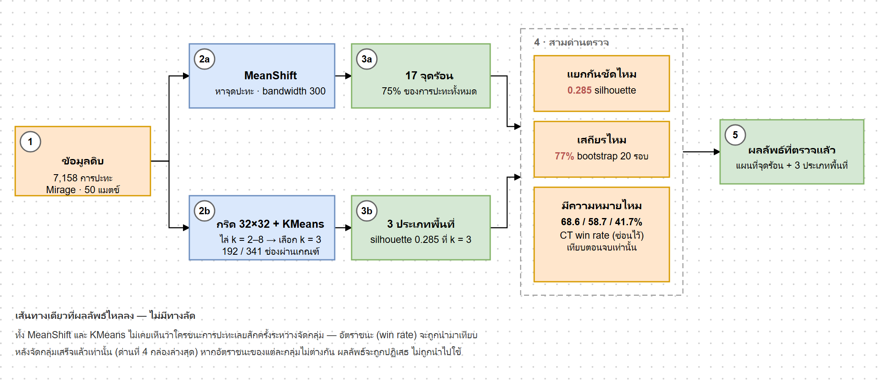
ส่วน Machine Learning ทำงานยังไง
ฐานเทียบ: เดโมทีมอาชีพ 50 แมตช์ · 1,061 รอบ · 7,158 การปะทะ — “มีรูปแบบซ่อนอยู่ไหม” ใช้ 2 อัลกอริทึมถามคนละคำถาม
CS2 SCOUTING · UNTITLED · SP-404
7
Notes:
⏱ 2:25–2:55 · ML
ตัวเลข 43 ครั้งจะมีความหมายต้องมีฐานเทียบ → เก็บเดโมทีมอาชีพ 50 แมตช์ 1,061 รอบ 7,158 การปะทะ
อัลกอริทึม 1 ถาม “คนกระจุกตายตรงไหน” → 17 จุด กิน 75% ของการปะทะ · อัลกอริทึม 2 ถาม “พื้นที่มีกี่แบบ” → แบ่งเองได้ 3 แบบ
จุดสำคัญ: ไม่เคยบอกโปรแกรมว่าใครแพ้ชนะ แต่ 3 กลุ่มมีอัตราชนะต่างกันชัด 69/59/42% → รูปแบบมีอยู่จริง ไม่ใช่สุ่ม

Slide 8
ปัญหาที่เจอระหว่างทำ และแก้ยังไง
1
พิกัดเพี้ยนแบบไม่มีใครรู้
เขียนสคริปต์ตรวจเอง
วาดจุดลงแผนที่แล้วออกมา “ดูดี” แต่จุดตกผิดที่ทั้งหมด และไม่ขึ้น error อะไรเลย
→
เอาจุดที่คนตายจริงไปทาบกับพื้นที่ที่เดินได้ — ถ้าพิกัดถูก ต้องตกบนพื้นที่เดินได้เกือบหมด ตอนนี้ได้ 99.7%
2
ข้อมูลผู้ใช้อาจปนเข้าชุดสอนโมเดล
แยกทางกายภาพ + เทสต์ดัก
ถ้าเดโมที่ผู้ใช้อัปโหลดหลุดเข้าไปปนกับชุดที่ใช้สอนโมเดล ผลที่ได้จะเชื่อไม่ได้เลย
→
คนละโฟลเดอร์ คนละสถานะในฐานข้อมูล และมีเทสต์ที่จะฟ้องทันทีถ้าสองสายมาปนกัน
3
ไม่มีเฉลยให้ตรวจ
ซ่อนผลแพ้ชนะไว้ แล้วเทียบตอนจบ
งานเราไม่มีคำตอบถูกให้เทียบ แล้วจะรู้ได้ยังไงว่าผลที่ได้ไม่ใช่เรื่องบังเอิญ
→
ถ้ากลุ่มที่โมเดลแบ่งไม่สัมพันธ์กับผลแพ้ชนะเลย เราจะทิ้งผลนั้น ไม่เอามาใช้
CS2 SCOUTING · UNTITLED · SP-404
8
Notes:
⏱ 2:55–3:30 · ปัญหาที่เจอ
1 พิกัดเพี้ยนเงียบ ๆ ไม่มี error → เขียนสคริปต์ทาบจุดตายกับพื้นที่เดินได้ ผ่าน 99.7%
2 ข้อมูลผู้ใช้อาจปนชุดสอนโมเดล → แยกโฟลเดอร์/สถานะ DB + เทสต์ดัก
3 ไม่มีเฉลย → ซ่อนผลแพ้ชนะไว้ เทียบตอนจบ ถ้าไม่สัมพันธ์ก็ทิ้งผล

Slide 9
หลังจากพรีเซนต์นี้ จะทำอะไรต่อ
1
เก็บเดโมของทีมจริงเพิ่ม
ตอนนี้มีแค่ 2 แมตช์ ยังน้อยเกินกว่าจะสรุปนิสัยของทีมได้ ตั้งเป้า 15–20 แมตช์
ระบบถูกออกแบบให้ไม่แสดงผลถ้าข้อมูลไม่พอ แทนที่จะเดาให้ดูเหมือนมีคำตอบ
2
เอาส่วน ML ขึ้นหน้าเว็บให้ครบ
ตอนนี้ผลโมเดลใช้ได้บางหน้าแล้ว แต่ยังไม่ครบทุกหน้า
3
เพิ่มแผนที่ที่สอง
โครงสร้างระบบรองรับหลายแผนที่แล้ว รอแค่เก็บข้อมูลเพิ่ม
CS2 SCOUTING · UNTITLED · SP-404
9
Notes:
⏱ 3:30–4:30 · Future work (1 นาที)
1 เก็บเดโมทีมจริงเพิ่ม ตอนนี้ 2 แมตช์ ตั้งเป้า 15–20 — ระบบออกแบบให้ไม่โชว์ผลถ้าข้อมูลไม่พอ
2 เอา ML ขึ้นหน้าเว็บให้ครบทุกหน้า
3 เพิ่มแผนที่ที่สอง โครงสร้างรองรับแล้ว รอข้อมูล

Slide 10
สรุป
ปัญหา
ทีมที่ต้องการเครื่องมือวิเคราะห์มากที่สุด คือทีมที่จ่ายค่าโปรแกรมไม่ไหว
สิ่งที่ทำไปแล้ว
ระบบขึ้นครบทั้งเส้นทาง ตั้งแต่อัปโหลดไฟล์จนเห็นผลบนเว็บ และมีโมเดลที่ตรวจแล้วว่าสิ่งที่เจอมีอยู่จริง
สิ่งที่จะทำต่อ
เก็บข้อมูลของทีมจริงให้มากพอที่จะสรุปได้ แล้วเอา ML ขึ้นเว็บให้ครบ
ขอบคุณครับ — ยินดีตอบคำถาม
CS2 SCOUTING · UNTITLED · SP-404
10
Notes:
⏱ 4:30–5:00 · สรุป
ปัญหา → ทำแล้ว (ครบเส้นทาง + โมเดลผ่านการตรวจ) → ทำต่อ (เก็บข้อมูลทีมจริง) — ขอบคุณครับ ยินดีตอบคำถาม

